Slide 1
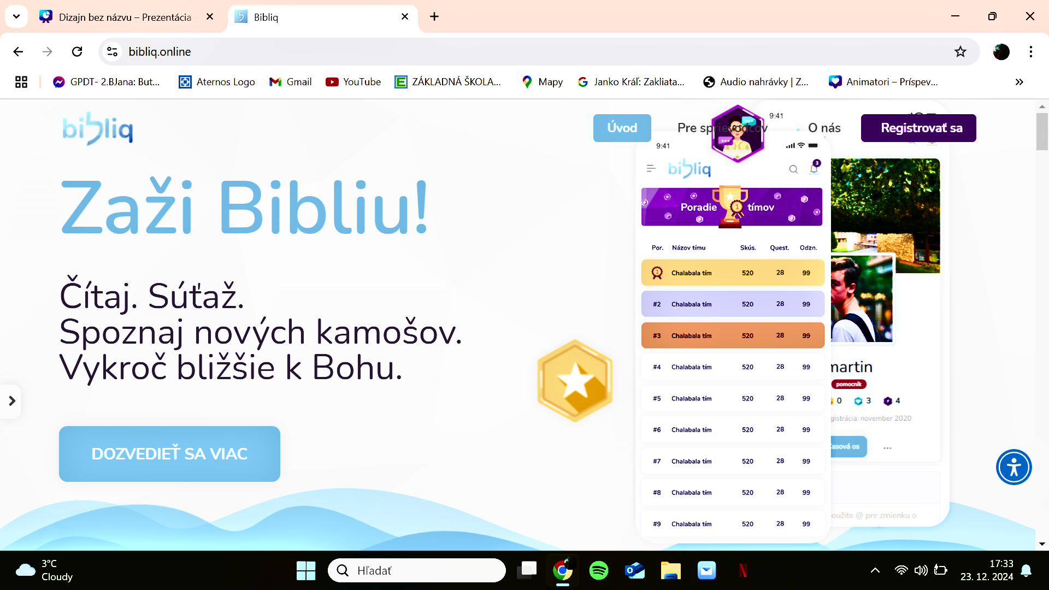

Zaži Bibliu

Slide 2
Čítaj.

Slide 3
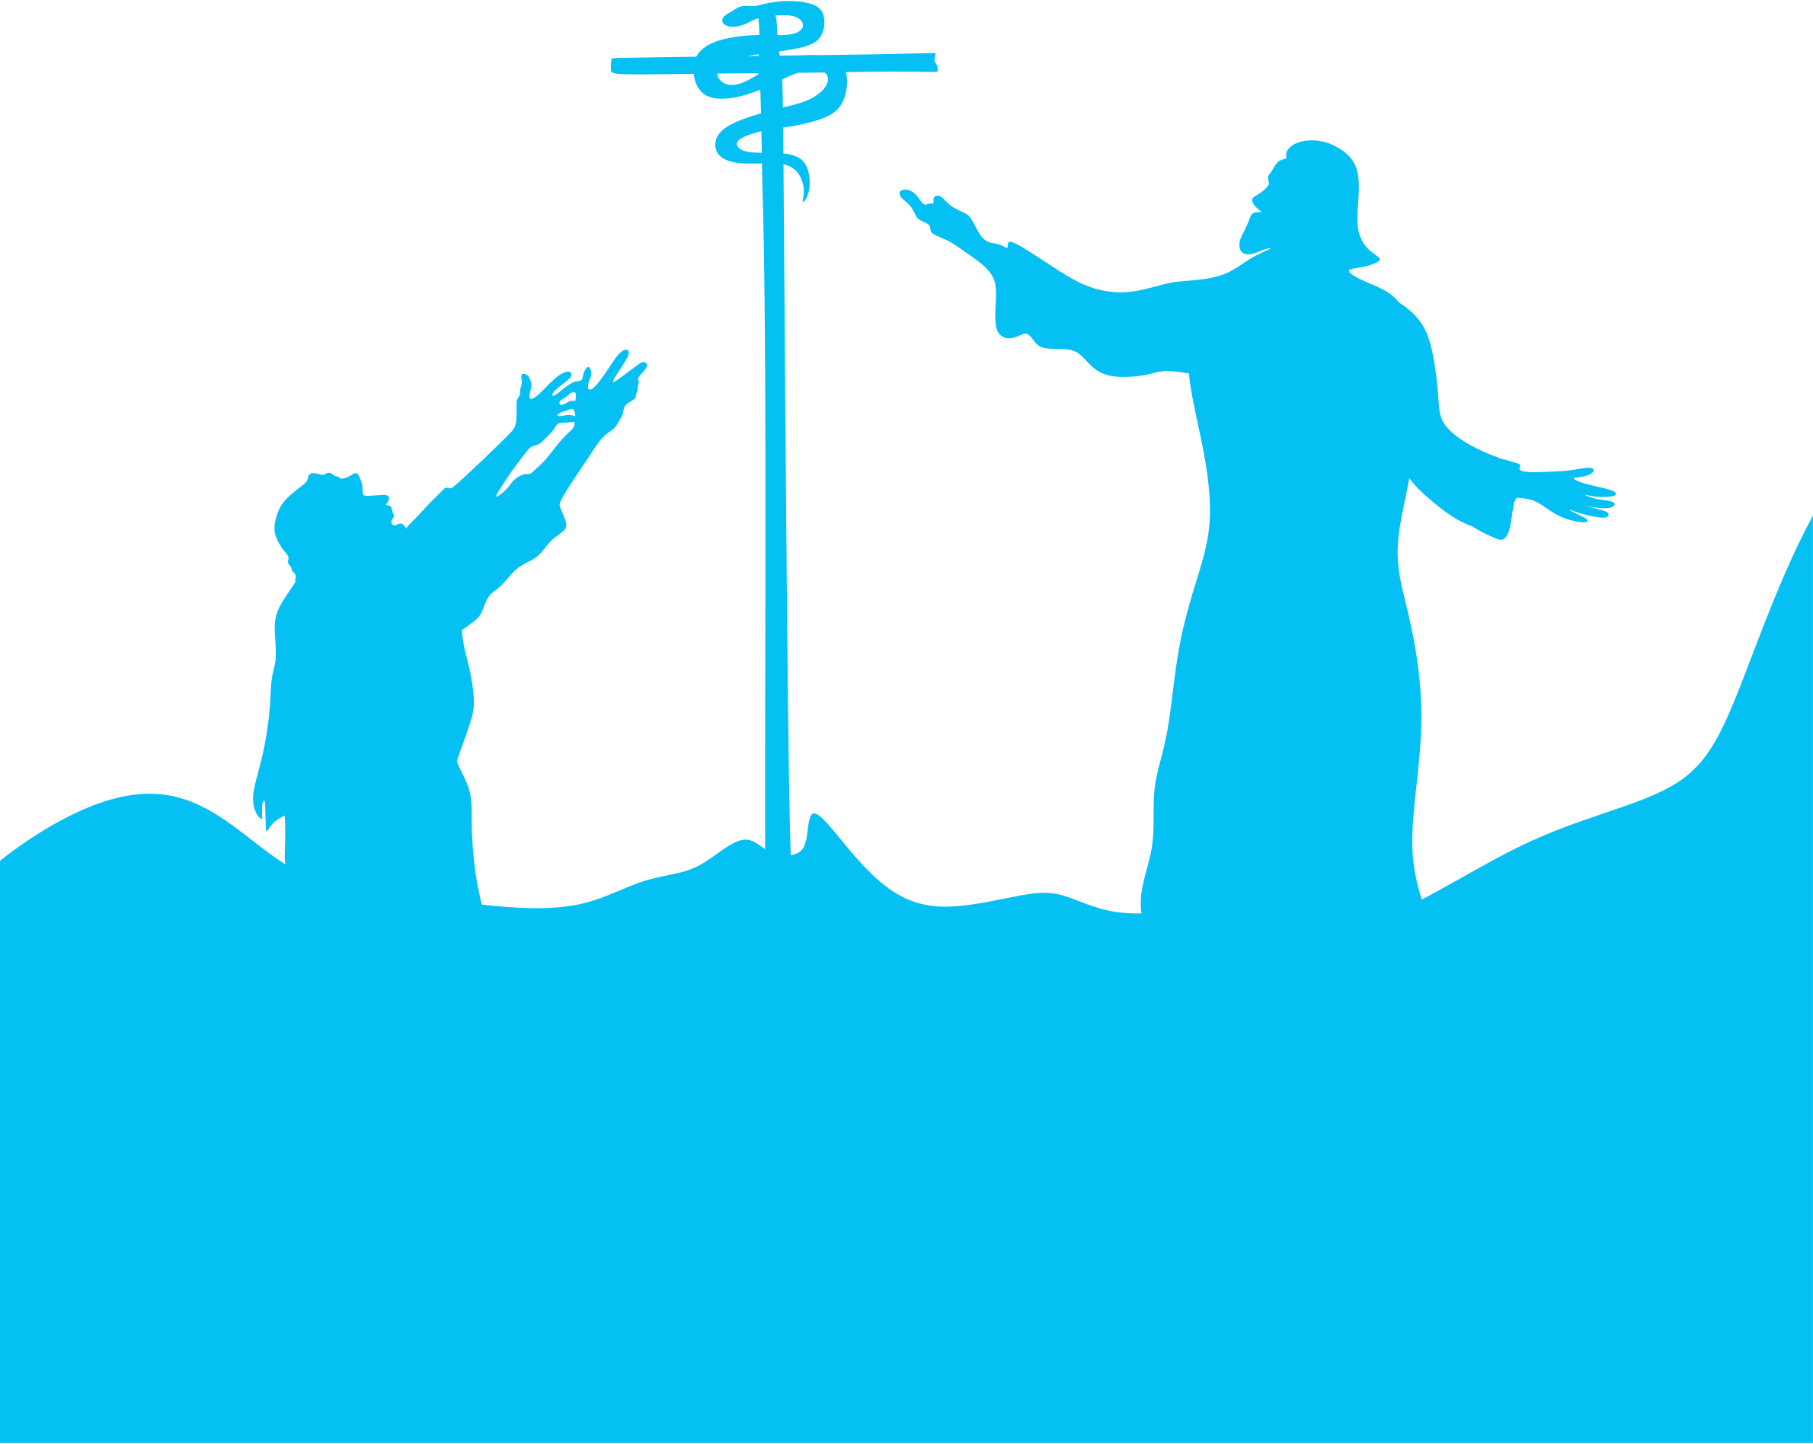
– Kniha Exodus

Slide 4
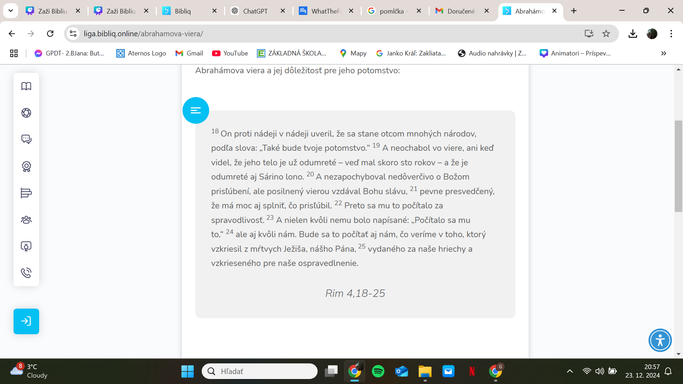
– Kniha Exodus
– denné lekcie

Slide 5
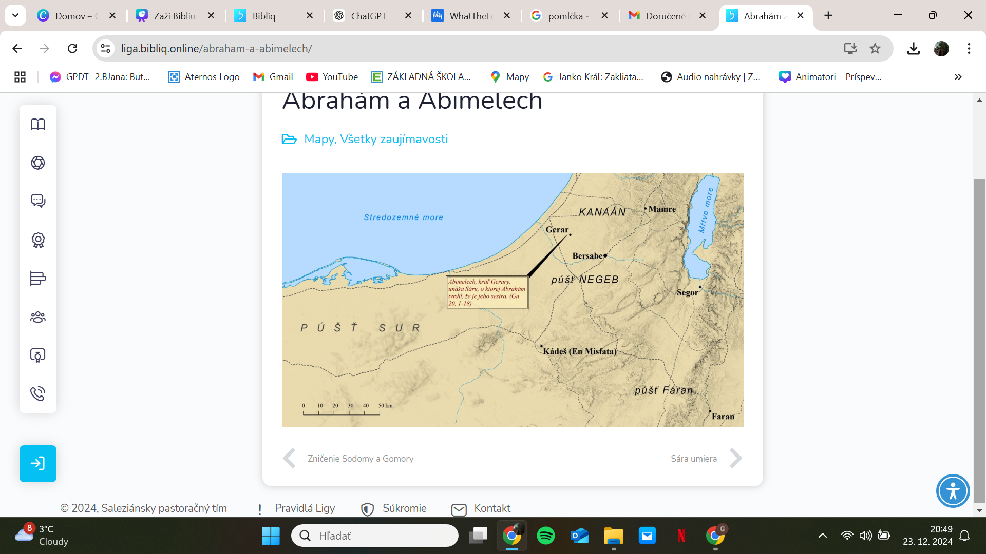
– Kniha Exodus
– denné lekcie
– mapy

Slide 6
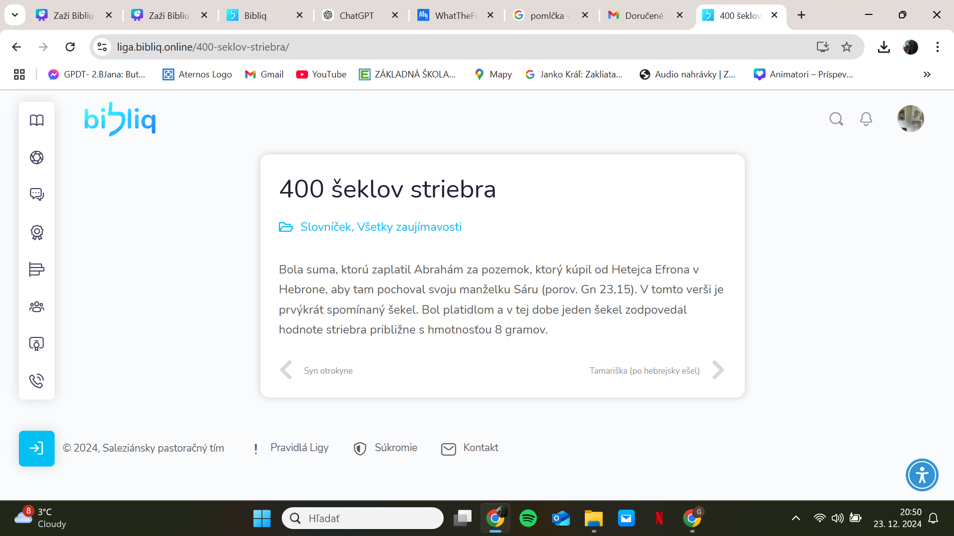
– Kniha Exodus
– denné lekcie
– mapy
– slovníček

Slide 7
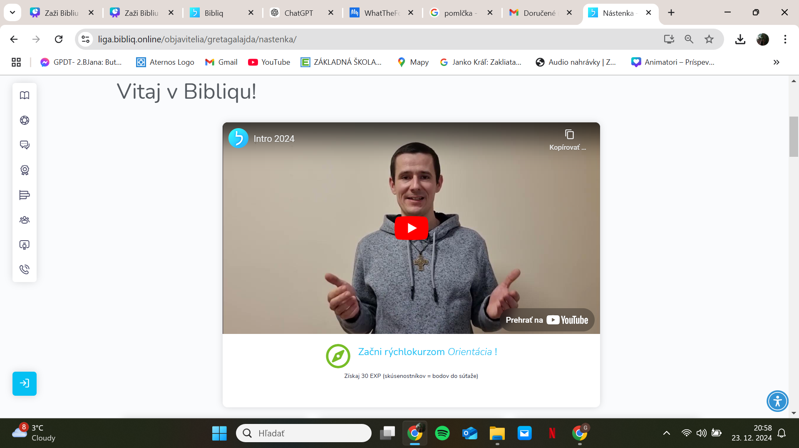
– Kniha Exodus
– denné lekcie
– mapy
– slovníček
– videopodcasty

Slide 8
Súťaž.

Slide 9

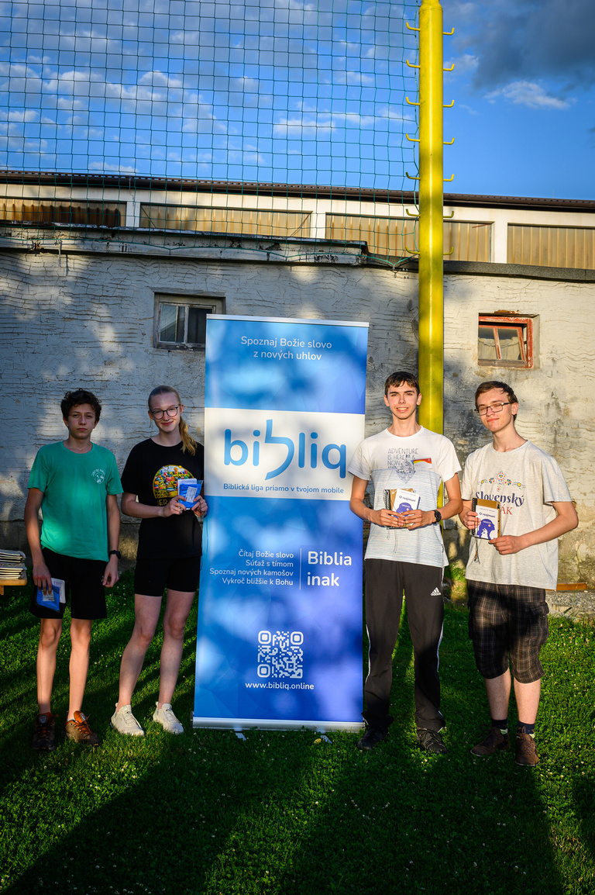
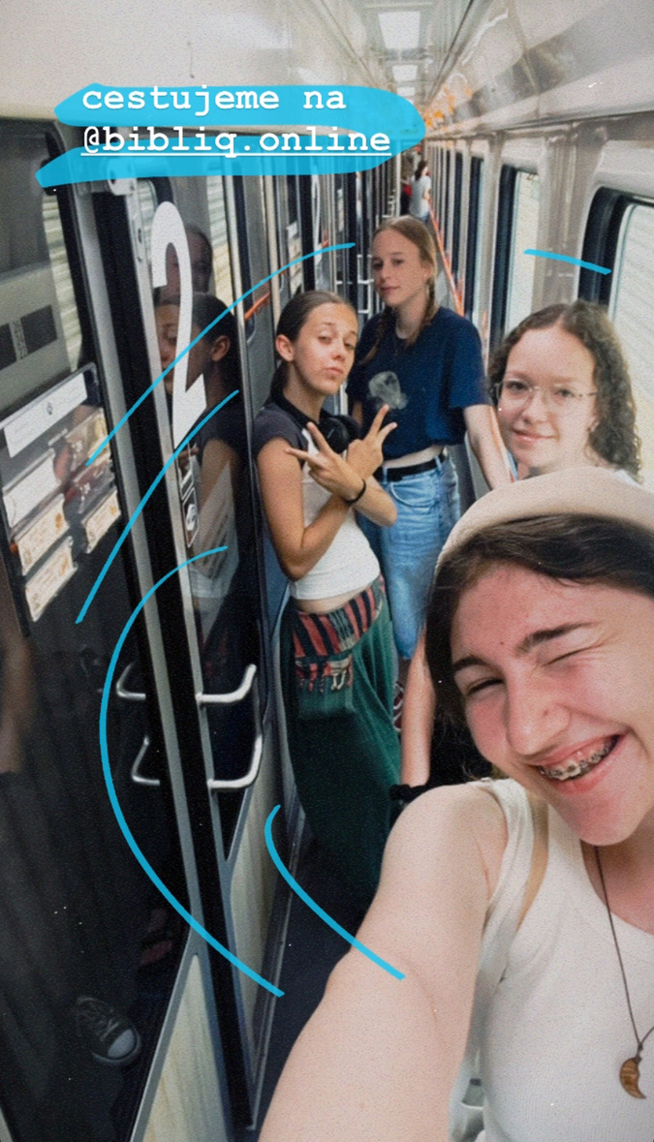

– 3- až 5-členné tímy

Slide 10

– 3- až 5-členné tímy
– kvízy

Slide 11
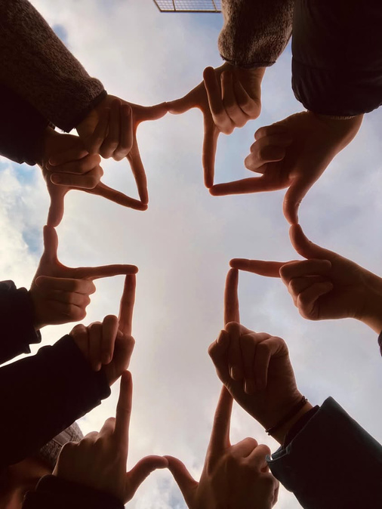
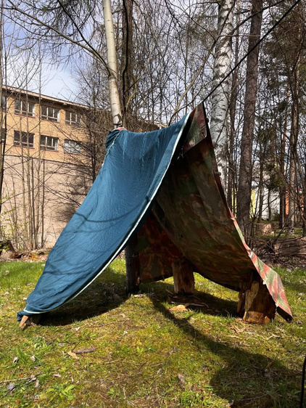
– 3- až 5-členné tímy
– kvízy
– tímové questy

Slide 12
– 3- až 5-členné tímy
– kvízy
– tímové questy
– body zbieraš pre seba aj pre tím

Slide 13
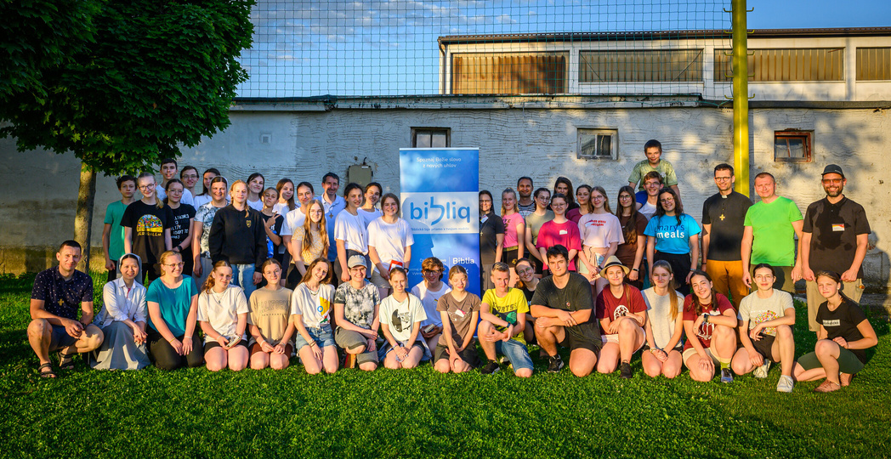
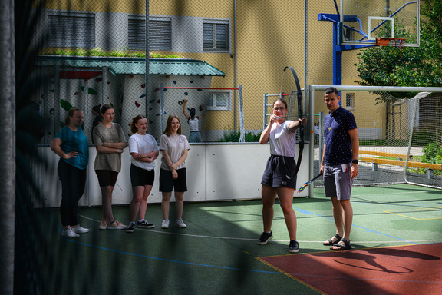
– 3- až 5-členné tímy
– kvízy
– tímové questy
– body zbieraš pre seba aj pre tím
– finálová víkendovka pre najlepšie tímy

Slide 14
Spoznaj nových kamošov.

Slide 15

– mladí z celého Slovenska

Slide 16
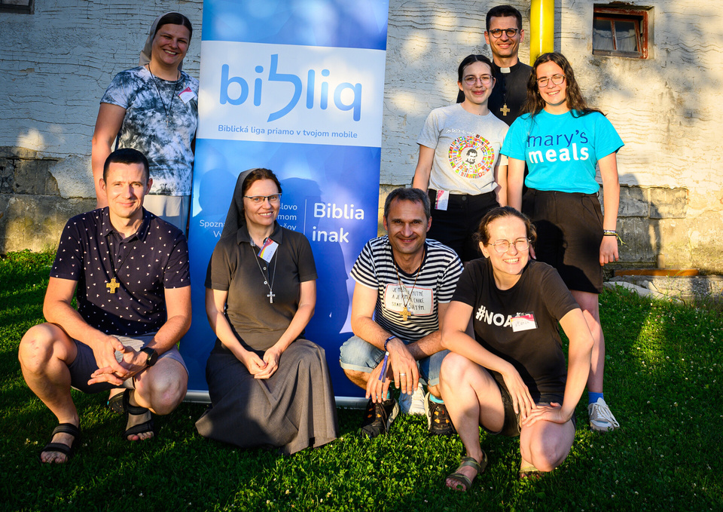
– mladí z celého Slovenska
– biblisti a biblistky

Slide 17
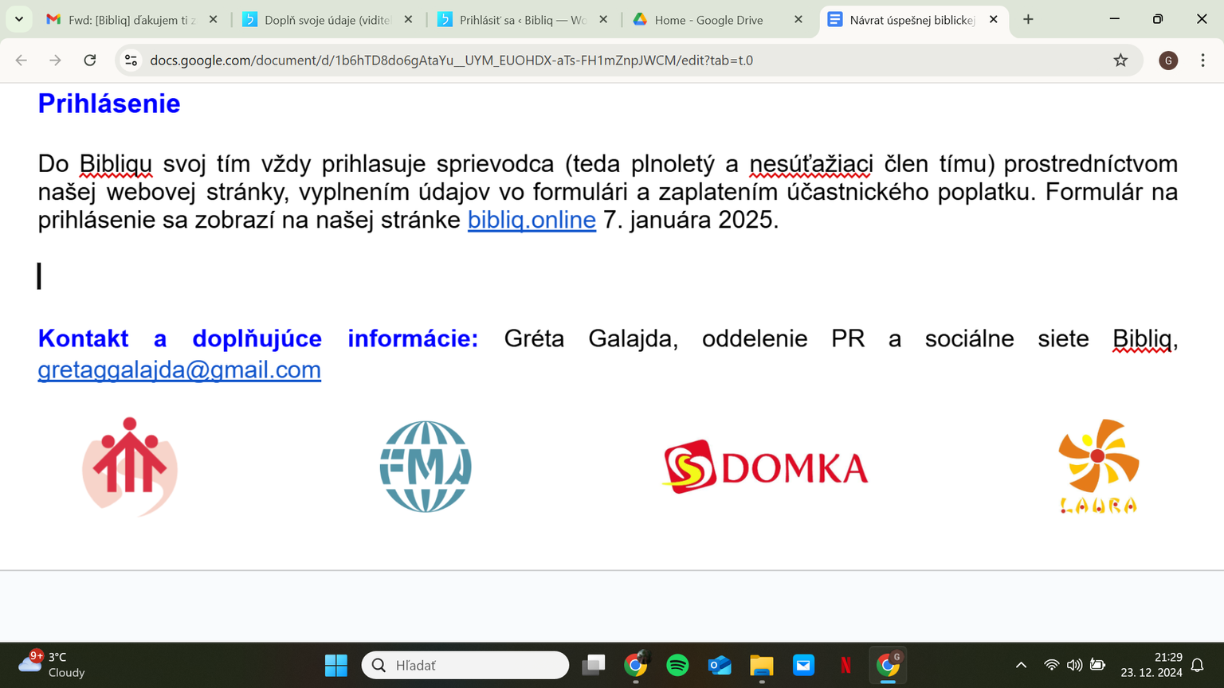
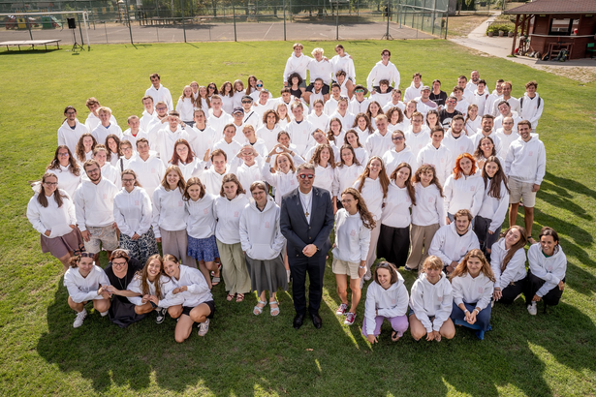
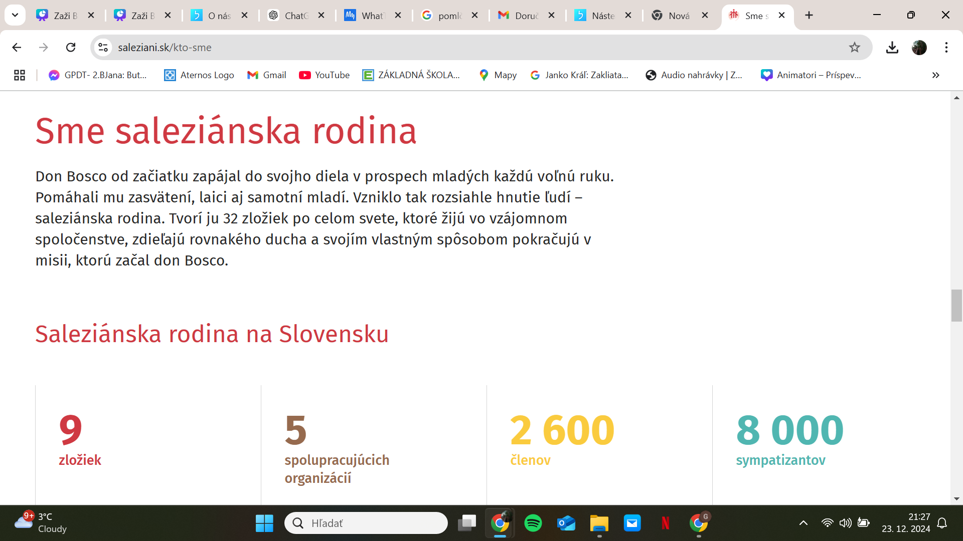
– mladí z celého Slovenska
– biblisti a biblistky
– saleziánska rodina

Slide 18
Vykroč bližšie
k Bohu.

Slide 19


– vybuduj si návyk

Slide 20

– vybuduj si návyk
– spoznávaj Písmo

Slide 21
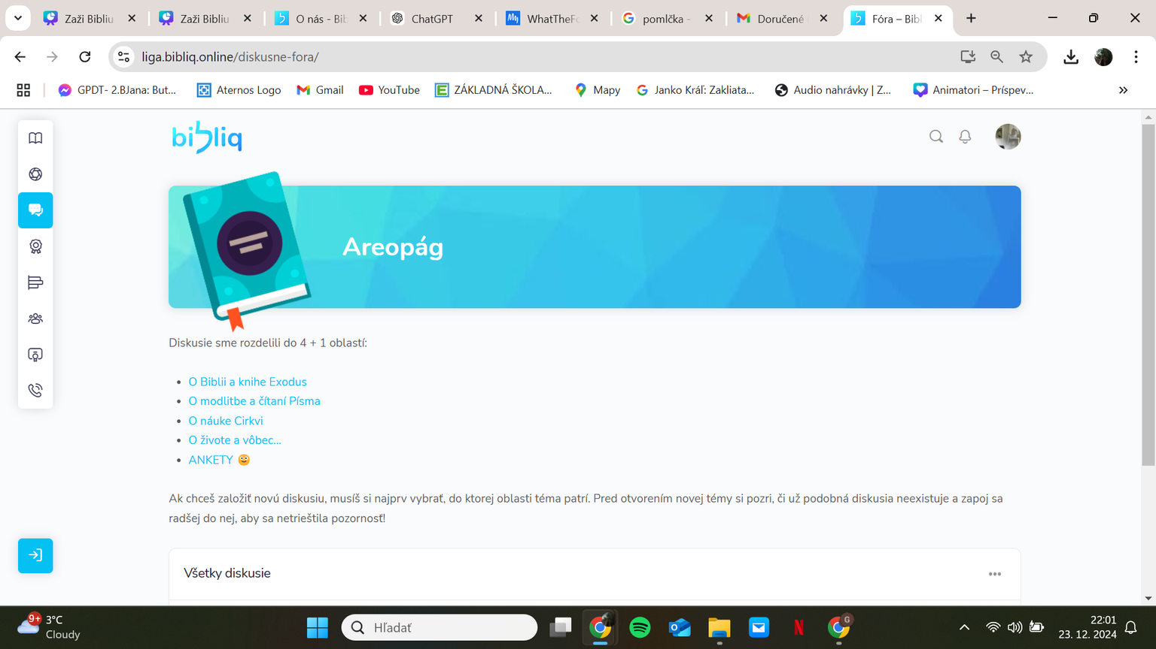

– vybuduj si návyk
– spoznávaj Písmo
– pýtaj sa otázky teológov

Slide 22

– vybuduj si návyk
– spoznávaj Písmo
– pýtaj sa otázky teológov
– nájdi si spoločenstvo

Slide 23
Ako sa prihlásiť?

Slide 24
– zostav 3- až 5-členný tím
(8. ročník ZŠ až 2. ročník SŠ)
– nájdite si sprievodcu
(plnoletá nesúťažiaca osoba)

Slide 25

Sprievodca vyplní formulár na:
www.bibliq.online

Slide 26
TEŠÍME SA NA VÁS
prihlasovanie končí 6. 2. 2025
*pripravilo oddelenie PR a sociálne siete Bibliq – Liga objaviteľov Slova

Slide 27
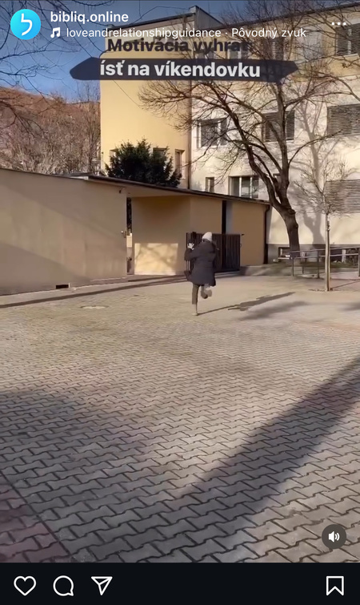
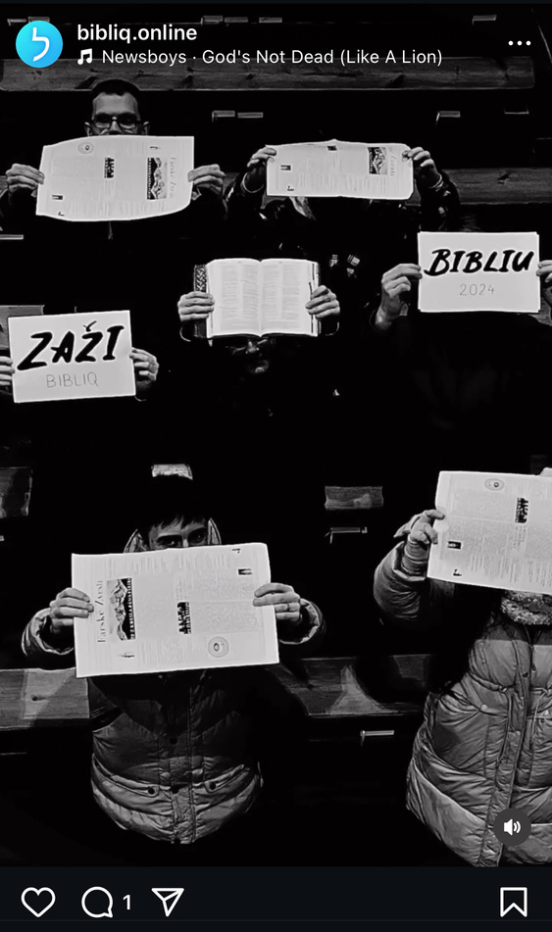

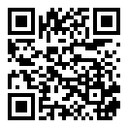
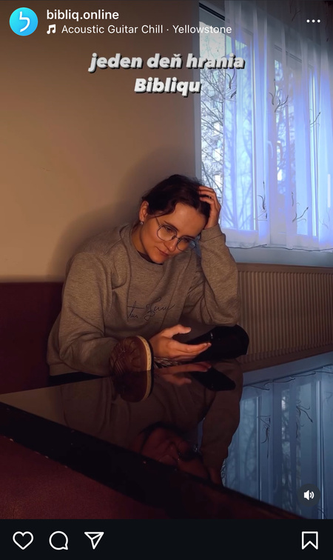
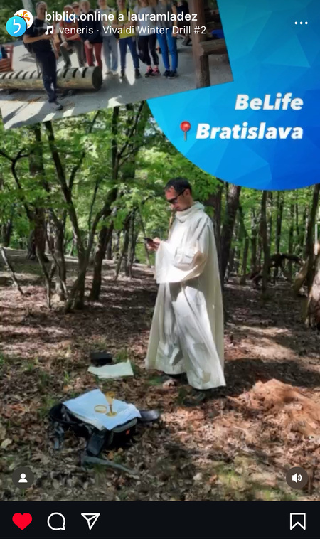
Sleduj nás aj na instagrame:
bibliq.online

